Slide 1


Wetter ChatBot: McSteve
Web Technologies
Sarah Koch, Tim-Lukas Arold, Yannick Bruns, Patrick Langkau
Notes:
Tim-Lukas

Slide 2
GLIEDERUNG
Architektur
Module
Schnittstellen
APIs
Security
CI/CD
Vorgehensweise
Herausforderungen
Ausblick
Hands-On & Demo
Notes:
Tim-Lukas

Slide 3





REST
WS*
REST
Frontend
Website
Backend
ARCHITEKTUR: MODULE
Backend
brightsky.dev
ip-api.com
geoapify.com
Duckling
RASA
WeatherService
* WebSockets sind über Socket.IO realisiert
Notes:
Tim-Lukas

Slide 4
ARCHITEKTUR: SCHNITTSTELLEN
WS*
Frontend
Website
Backend
Backend
Duckling
RASA
WeatherService
* WebSockets sind über Socket.IO realisiert
Notes:
Tim-Lukas

Slide 5
SCHNITTSTELLEN WEBSITE & BACKEND
Kommunikation via WebSockets
Nutzung von Socket.IO
NPM Library für WebSockets
Fallback auf HTTP
Verschiedene Channels
‚welcome‘
Willkommensnachricht (Backend → Website)
‚chat‘
Bidirektionaler Channel zum versenden von Nachrichten (Backend ←→ Website)
Wetterdaten können im Chat angehängt werden (nur Backend → Website)
‚image‘
Channel um Bilder zu senden (Backend → Website)
‚forecast‘
Channel um Wettervorhersage zu senden (Backend → Website)
ADDITIONAL
INFORMATION

Slide 6
ARCHITEKTUR: SCHNITTSTELLEN
REST
Frontend
Website
Backend
Backend
Duckling
RASA
WeatherService
Notes:
Sarah

Slide 7
SCHNITTSTELLEN BACKEND & RASA / RASA & DUCKLING
ADDITIONAL
INFORMATION
Kommunikation über REST (POST-Requests)
Backend←→RASA
Backend lässt Nachrichten von RASA beantworten
Backend lässt benötigte Entitäten (Zeit, Ort) von RASA herauslesen
RASA←→Duckling
RASA ermittelt Zeitangaben mithilfe von Duckling (heute, morgen…)
(Orte werden mithilfe des SpacyEntityExtractors ermittelt)

Slide 8
ARCHITEKTUR: SCHNITTSTELLEN
REST
Frontend
Website
Backend
Backend
Duckling
RASA
WeatherService
Notes:
Yannick

Slide 9
SCHNITTSTELLEN BACKEND & WEATHERSERVICE
Kommunikation über REST (GET)
IP zu Stadt & Ort umwandeln
host:port/ip
Query Parameter:
ip
Stadt & Ort zu Koordinaten umwandeln
host:port/coordinates
Query Parameter:
city
country
Coordinaten & Zeit zu Wetter
host:port/weather
Query Parameter:
lat
lon
time
ADDITIONAL
INFORMATION

Slide 10
ARCHITEKTUR: APIs
REST
Frontend
Website
Backend
Backend
brightsky.dev
ip-api.com
geoapify.com
Duckling
RASA
WeatherService
Notes:
Patrick

Slide 11
REST
WS*
REST
Frontend
Website
Backend
ARCHITEKTUR: SECURITY
Backend
Duckling
RASA
WeatherService
* WebSockets sind über Socket.IO realisiert
Notes:
Patrick

Slide 12


ARCHITEKTUR: SECURITY
REST
WS*
REST
Frontend
Website
Backend
Privat
Backend
Duckling
RASA
WeatherService
* WebSockets sind über Socket.IO realisiert
Notes:
Patrick

Slide 13
SECURITY
ADDITIONAL
INFORMATION
Unverschlüsselte Verbindung zwischen Frontend & Backend
Geschlossene Kommunikation zwischen allen Backendservices
Mithilfe von docker-compose untereinander verknüpft
→Nicht von außen erreichbar

Slide 14
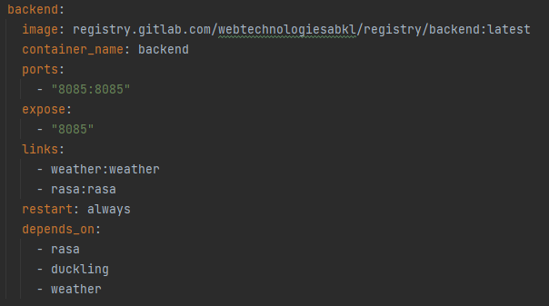
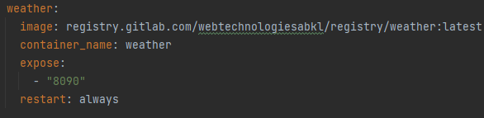
Architektur: Security
Wird nach extern freigegeben
→ Backend Port 8085 ist von überall erreichbar
Untereinander verknüpft
→ weather ist im backend unter weather:8090 erreichbar
Notes:
Patrick

Slide 15






CI/CD
GIT push
Pipeline
Image
Registry
Server
Notes:
Patrick

Slide 16
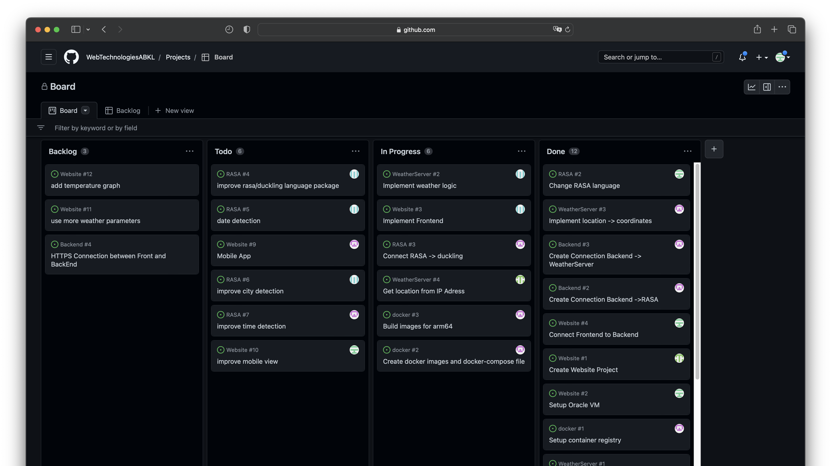
VORGEHENSWEISE
Methode: Kanban
Erstellung von Issues & Items
Zuweisung der einzelnen Items
Zeitmanagement
Notes:
Yannick

Slide 17
Herausforderungen
Herausforderungen
Umgesetzt
Kaum Erfahrung
Städteerkennung
Mobile Ansicht
Mobile App
Forecast nicht standardmäßig anzeigen
DE beschränkt
Hintergrund- videos
Wissen angeeignet •
Städteerkennung optimiert •
Mobile Ansicht •
Videos komprimiert •
Notes:
Tim-Lukas

Slide 18
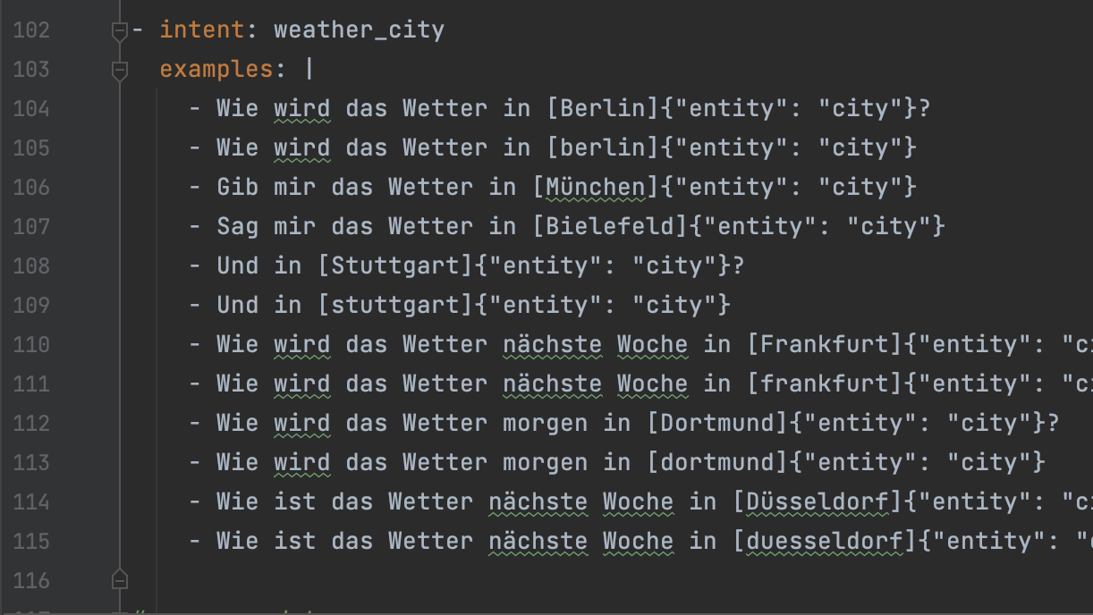
StädteErkennung: Verwendung von Entities
Notes:
Sarah

Slide 19
AUSBLICK
Phase 1
Verbesserung Stadterkennung
Optimierung der mobilen Ansicht
Phase 2
HTTPS Verbindung zwischen Frontend & Backend
Datumserkennung
Phase 3
Einfügen weiterer Wetterparameter
Phase 4
Entwicklung mobile App
Temperatur-Graph im Forecast
Forecast klappbar im Frontend
Notes:
Sarah

Slide 20

HANDS-ON & DEMO
Notes:
Sarah

Slide 21
DEMO
Hallo
>Hey!
Was kannst du?
>Ich kann dir das Wetter sagen.
Bist du ein Mensch?
>Ich bin ein Bot und kann dir das Wetter sagen, wenn du mich danach fragst.
Wie geht es dir?
>Mit geht es gut. Und dir?
Mir geht es schlecht.
>Schade, aber vielleicht scheint morgen ja wieder die Sonne. Lass uns gemeinsam nachschauen!
Wie ist das Wetter heute?
>Wetter (jetzt gerade in Darscheid -> IP erkannt bzw. Bielefeld = Standard) (IP ist falsch wegen FHDW Netz)
Wie wird das Wetter in Berlin heute?
>Wetter
Bis bald!
>Tschüss!
>Hier ist etwas um dich aufzumuntern… Hilft dir das weiter?
Nein
Und morgen?
>Wetter
/setWeather snow_day (rain_day, rain_night, snow_night, clear_day, clear_night, thunder_day, thunder_night)
Wetter auf Schnee bei Tag gesetzt

Slide 22
QUELLEN
Bild Next.Js: https://ijs.gallerycdn.vsassets.io/extensions/ijs/reactnextjssnippets/1.6.0/1604011628777/Microsoft.VisualStudio.Services.Icons.Default
Bild Node.Js: https://icon-library.com/images/node-js-icon/node-js-icon-8.jpg
Bild RASA: https://i0.wp.com/innovationyourself.com/wp-content/uploads/2021/10/rasa.png?fit=400%2C400&ssl=1
Bild Duckling: https://img.icons8.com/windows/512/duck.png
QR-Code Icon: https://www.google.com/url?sa=i&url=http%3A%2F%2Fwww.rw-designer.com%2Ficon-detail%2F18775&psig=AOvVaw2XhbKA9rQ_RlsRJuHyCmiO&ust=1677683693753000&source=images&cd=vfe&ved=0CBAQjRxqFwoTCKCk8PbAuP0CFQAAAAAdAAAAABAE
GIT Push Icon: https://blog.pythonanywhere.com/images/push_git_off_cliff.png
GitHub Action Icon: https://avatars.githubusercontent.com/u/44036562?s=280&v=4
Docker Icon: https://w7.pngwing.com/pngs/219/411/png-transparent-docker-logo-kubernetes-microservices-cloud-computing-dockers-logo-text-logo-cloud-computing.png
GCE Icon: https://cloudacademy.com/wp-content/uploads/2014/04/icon_cloud_192pt_clr.png
Linux Icon: https://www.google.com/url?sa=i&url=https%3A%2F%2Fwww.flaticon.com%2Fde%2Fkostenloses-icon%2Flinux_6124995&psig=AOvVaw1mCzhRe7EHZ7jz4MO3HcpX&ust=1678020136029000&source=images&cd=vfe&ved=0CBAQjRxqFwoTCIiO3qCmwv0CFQAAAAAdAAAAABAE
Meme: https://i.kym-cdn.com/photos/images/newsfeed/001/287/555/106.jpg

